Slide 1
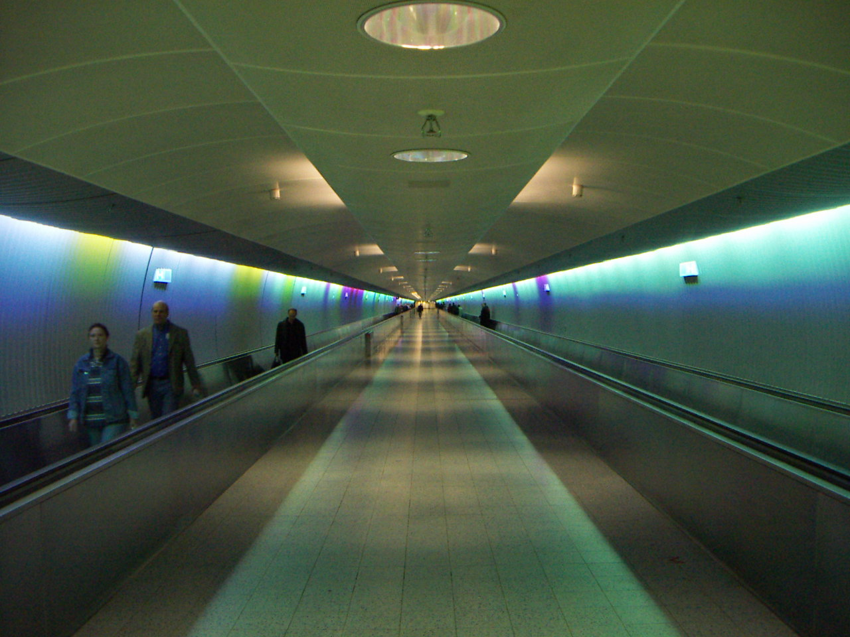
Computação Gráfica Aula 8.1: Representação 3D Parte 4: Projeções em Perspectiva Prof. Dr. rer.nat. Aldo von Wangenheim
Departamento de Informática e Estatística - INE/CTC/UFSC

Slide 2

Projeção em Perspectiva (Aspecto Visual)

Slide 3
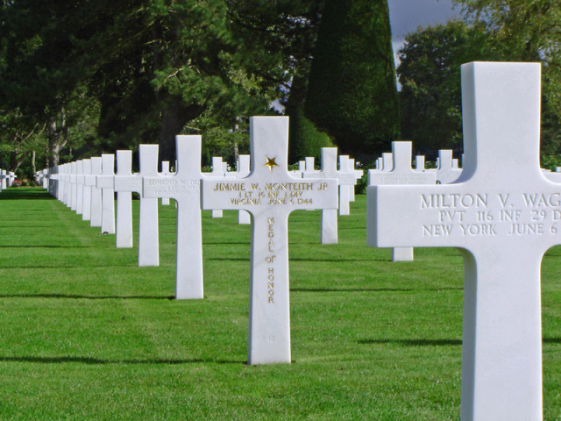

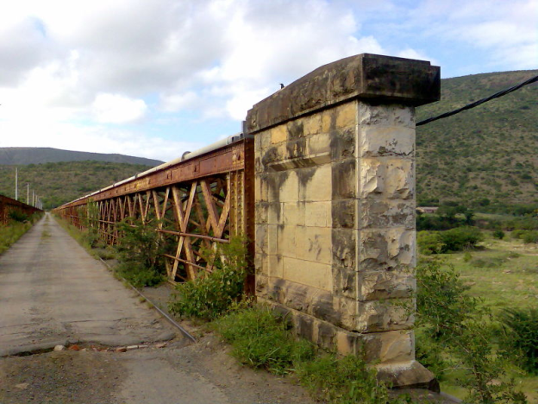

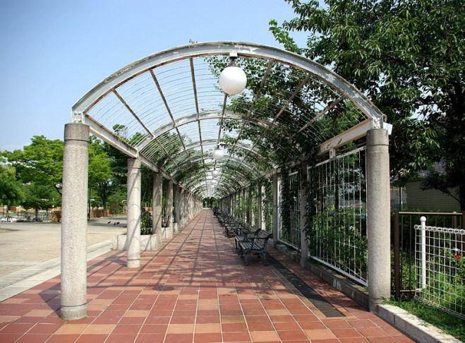
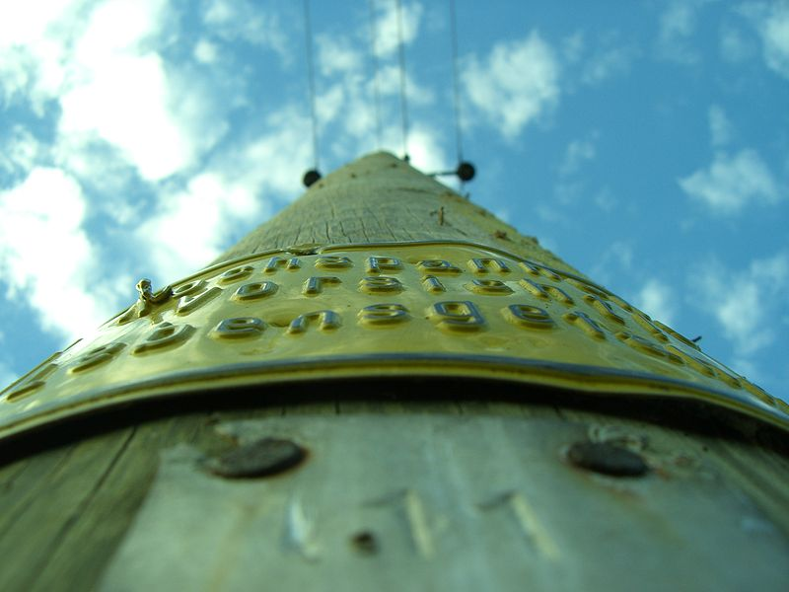
Projeção em Perspectiva (Aspecto Visual)

Slide 4
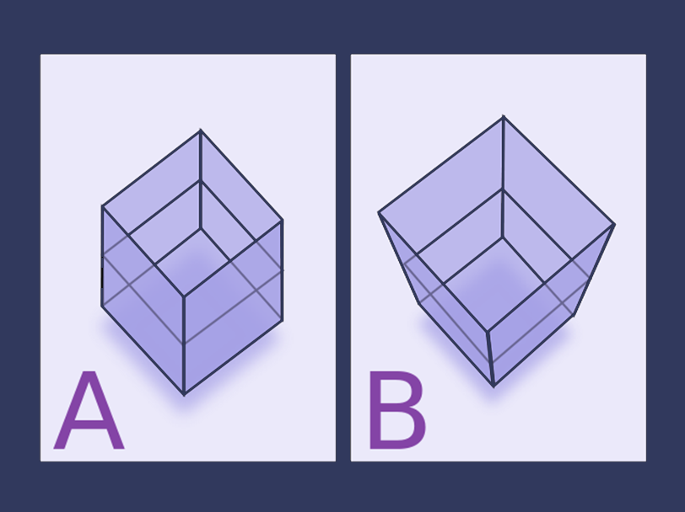
Projeção em Perspectiva x Paralela

Slide 5


Slide 6
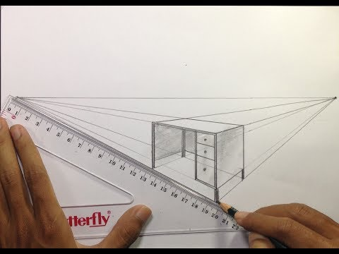

Slide 7
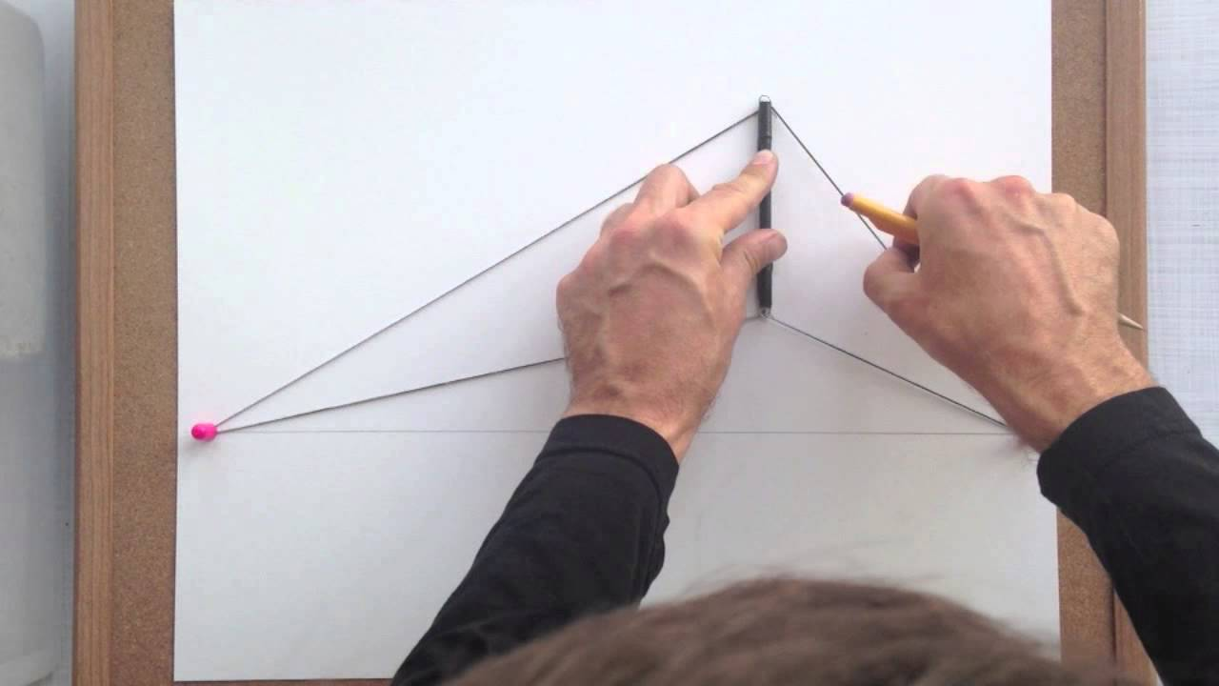

Slide 8
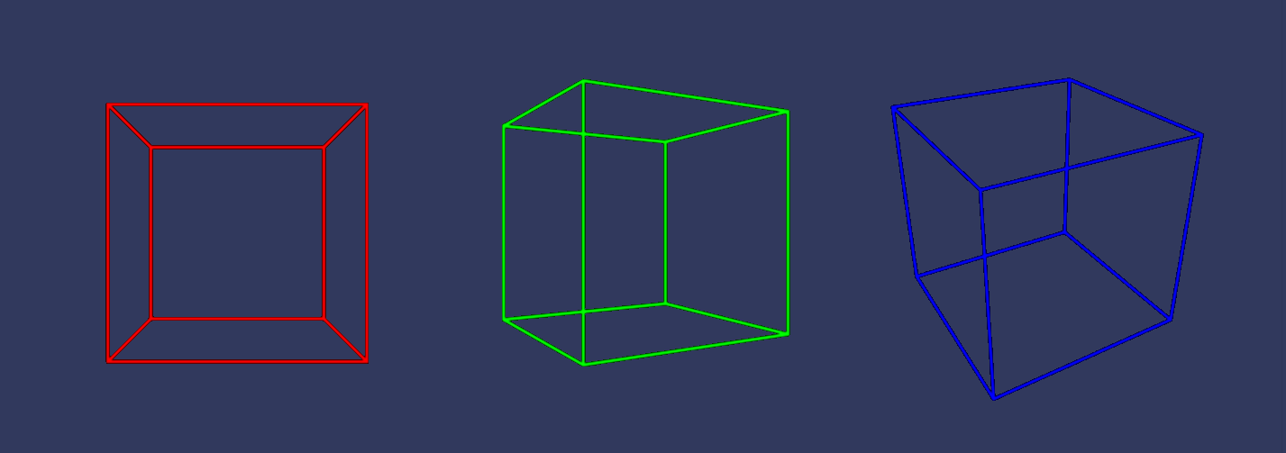
6.7. Projeção em Perspectiva (Tipos)
um ponto dois pontos três pontos

Slide 9
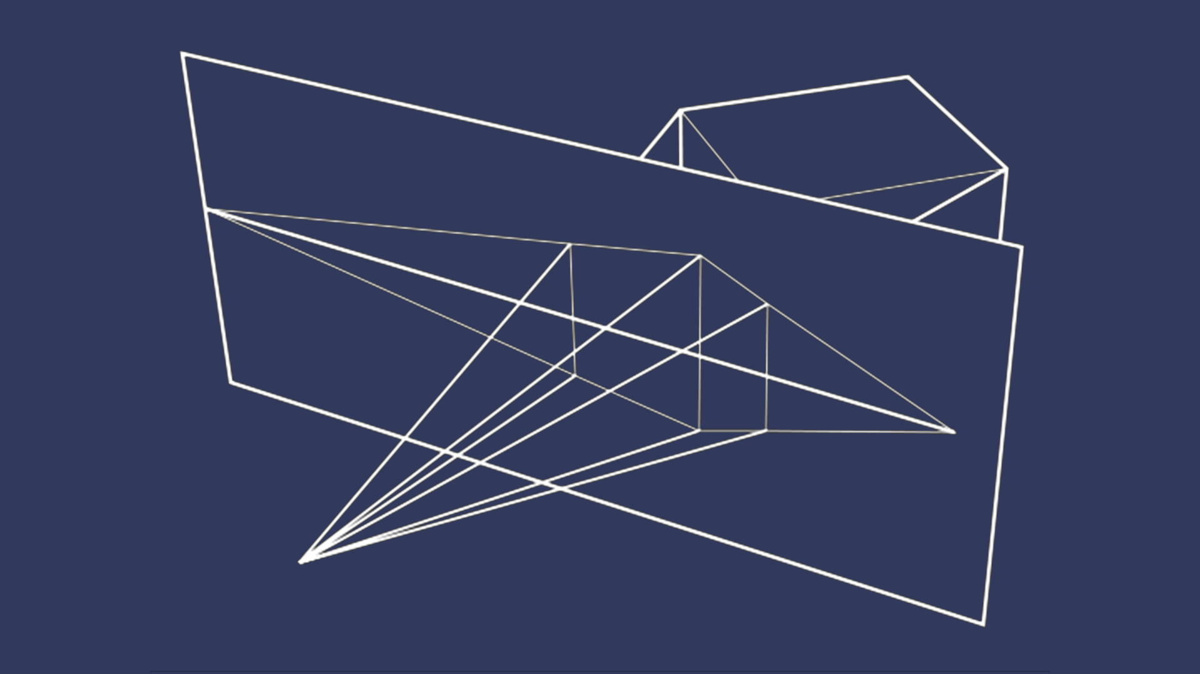

Slide 10
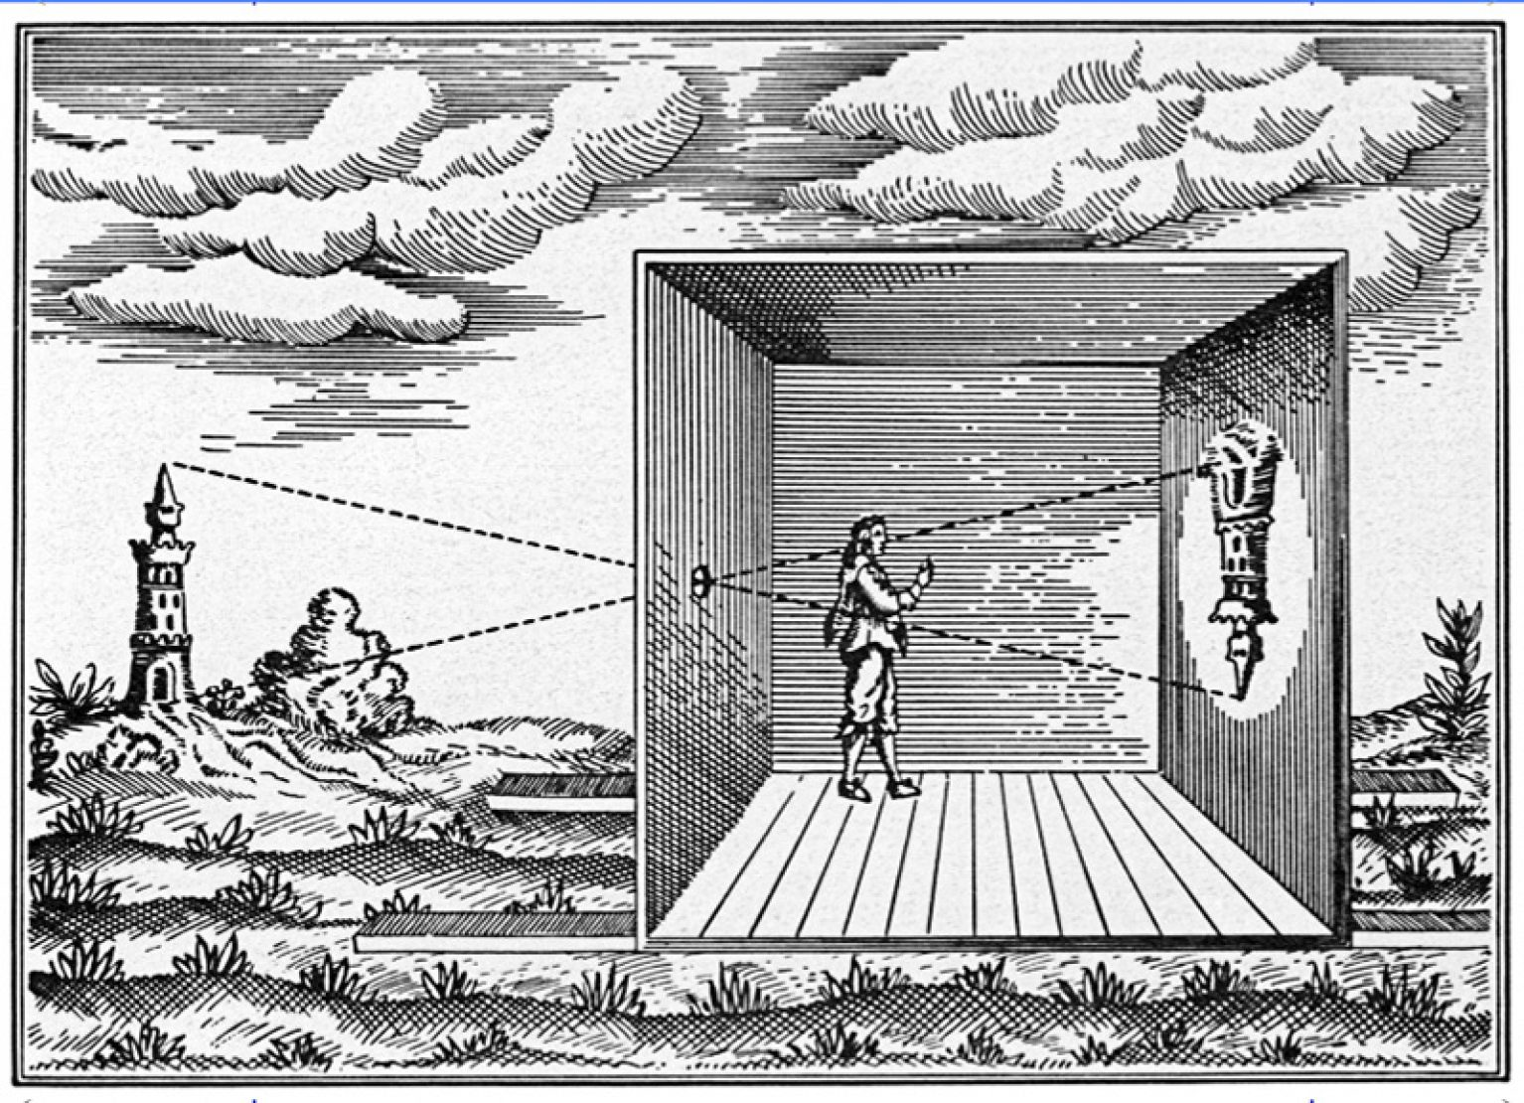

Slide 11
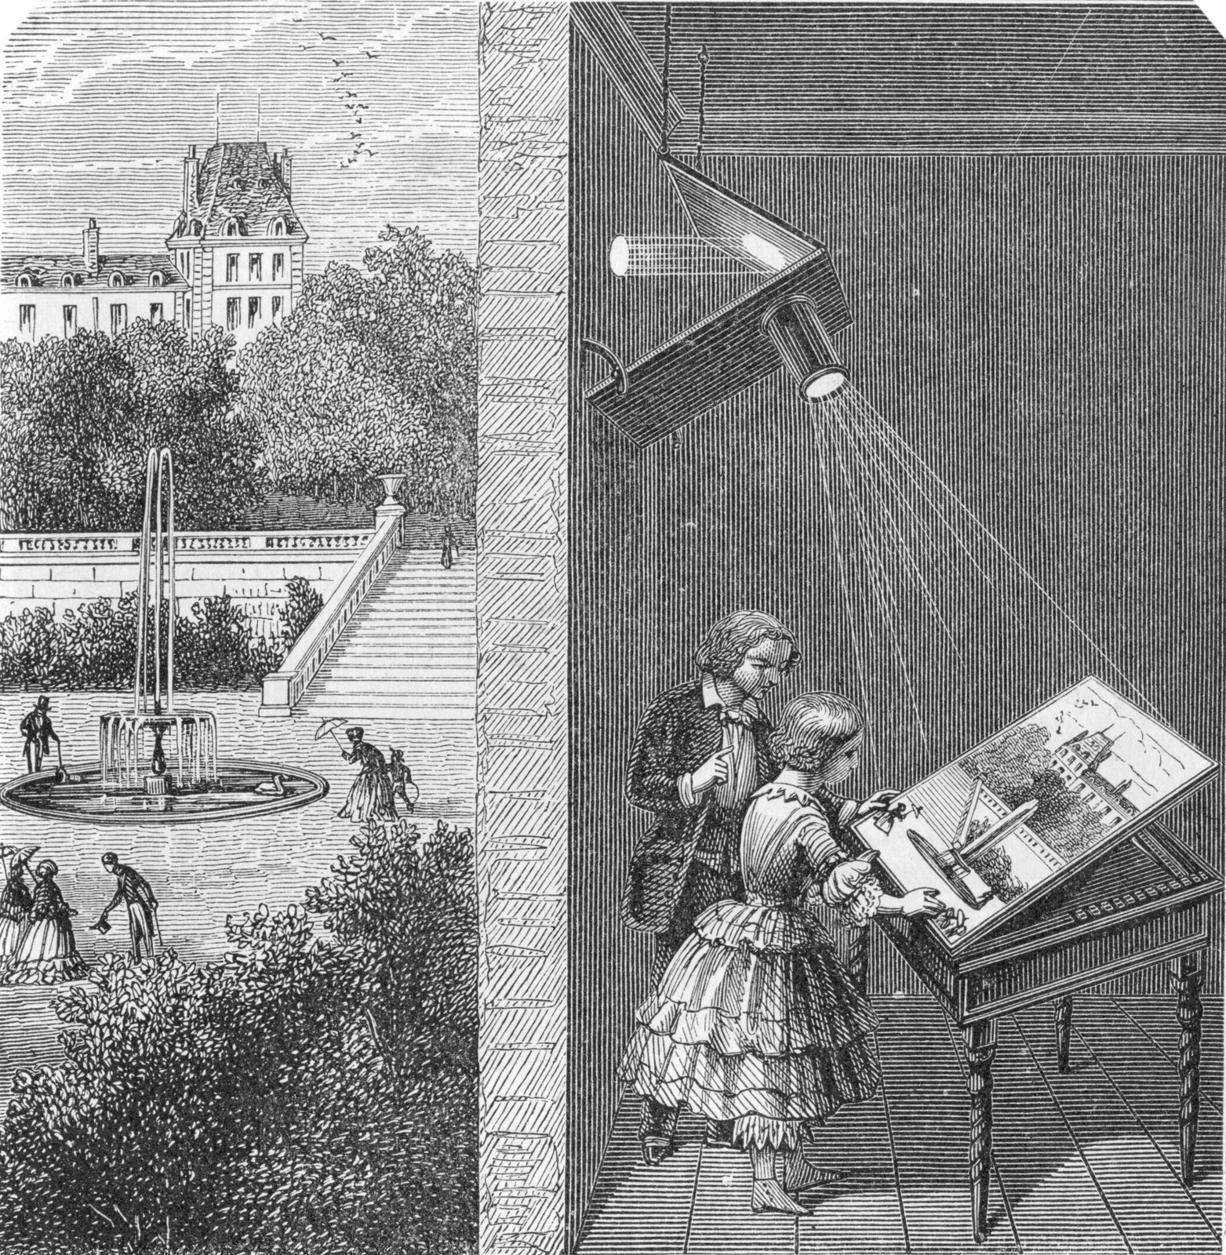

Slide 12
Conceitos Básicos em Projeção em Perspectiva
VRC - 3D Viewing Reference Coordinates
v
uv: Plano de Projeção
View Plane
(U_{max} V_{max})
CW
VRP
(U_{min} V_{min})
VPN
n
u
Window

Slide 13
Conceitos Básicos em Projeção em Perspectiva
Projeção em Perspectiva: Pirâmide Infinita de Projeção
VPN
CW
DOP
COP
Center of Projection
Projeção determinada por raios que
convergem para o centro de projeção COP

Slide 14
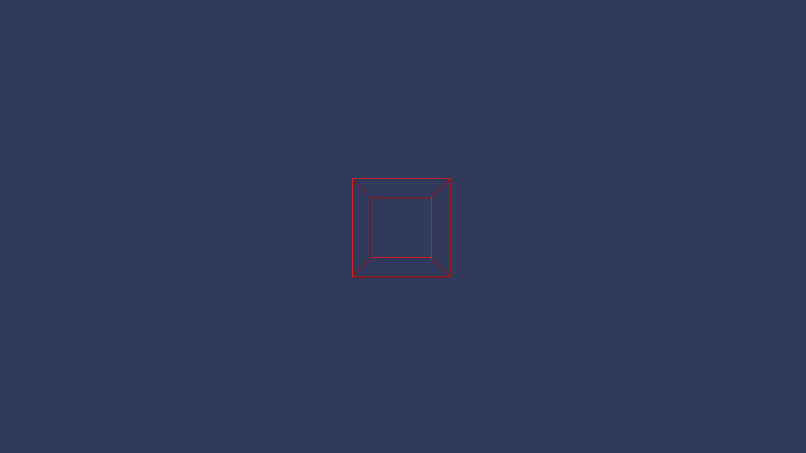
Projeção em Perspectiva (Impressão Visual)

Slide 15
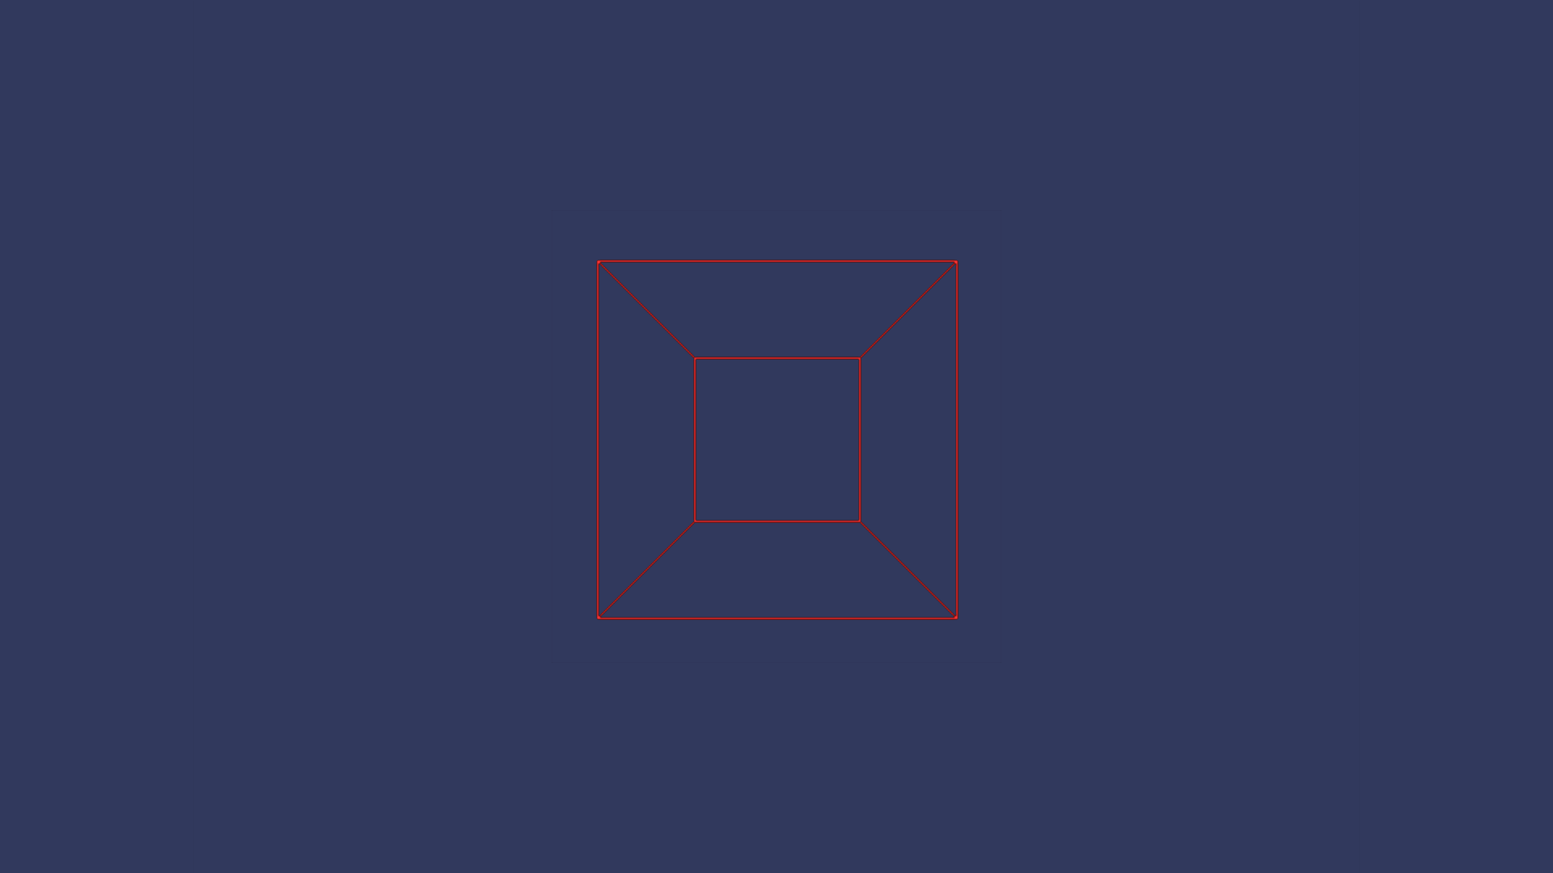
Projeção em Perspectiva (Impressão Visual)

Slide 16
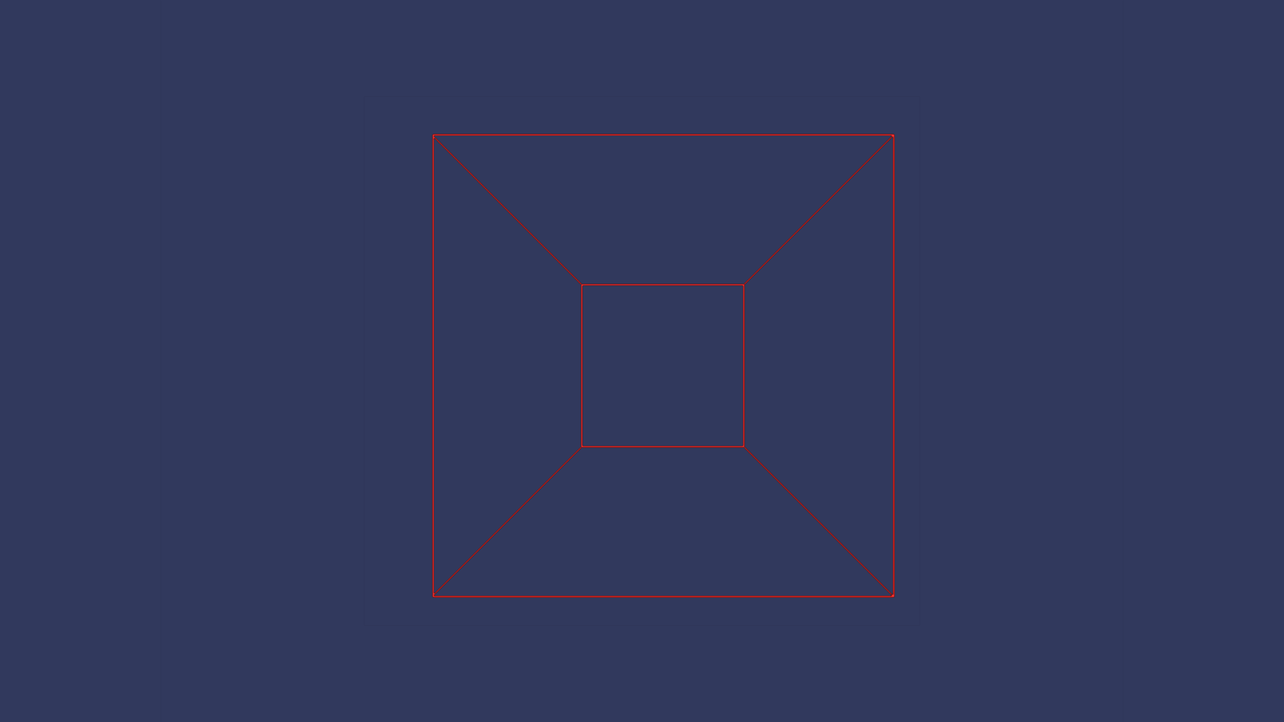
Projeção em Perspectiva (Impressão Visual)

Slide 17
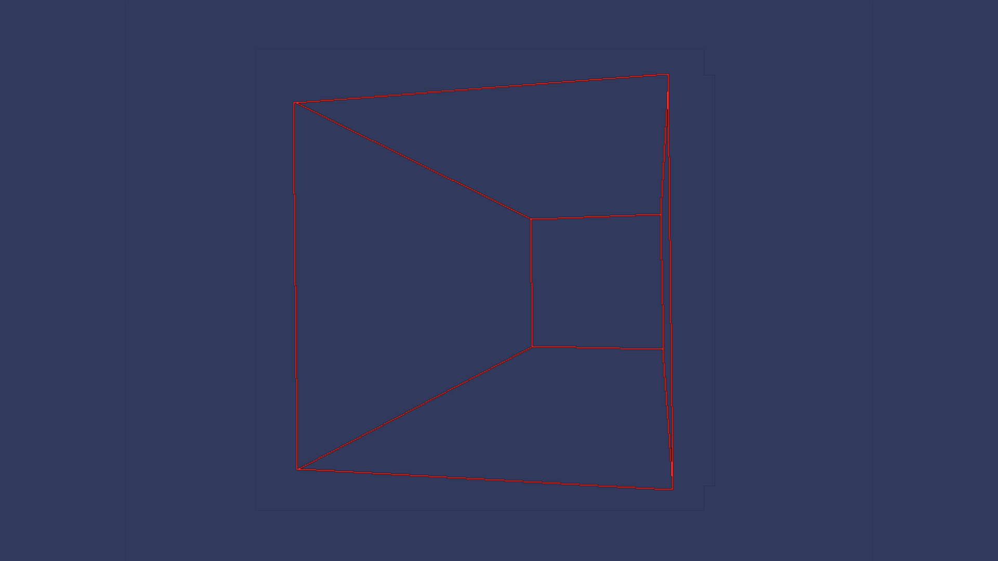
Projeção em Perspectiva (Impressão Visual)

Slide 18
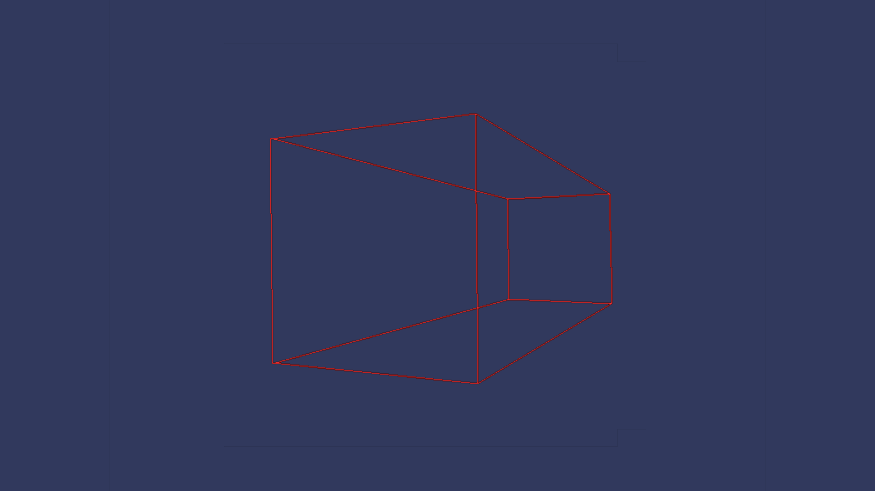
Projeção em Perspectiva (Impressão Visual)

Slide 19
Projeção em Perspectiva (Impressão Visual)
Objetos distantes aparecem menores,
desvanecedndo à distância

Slide 20
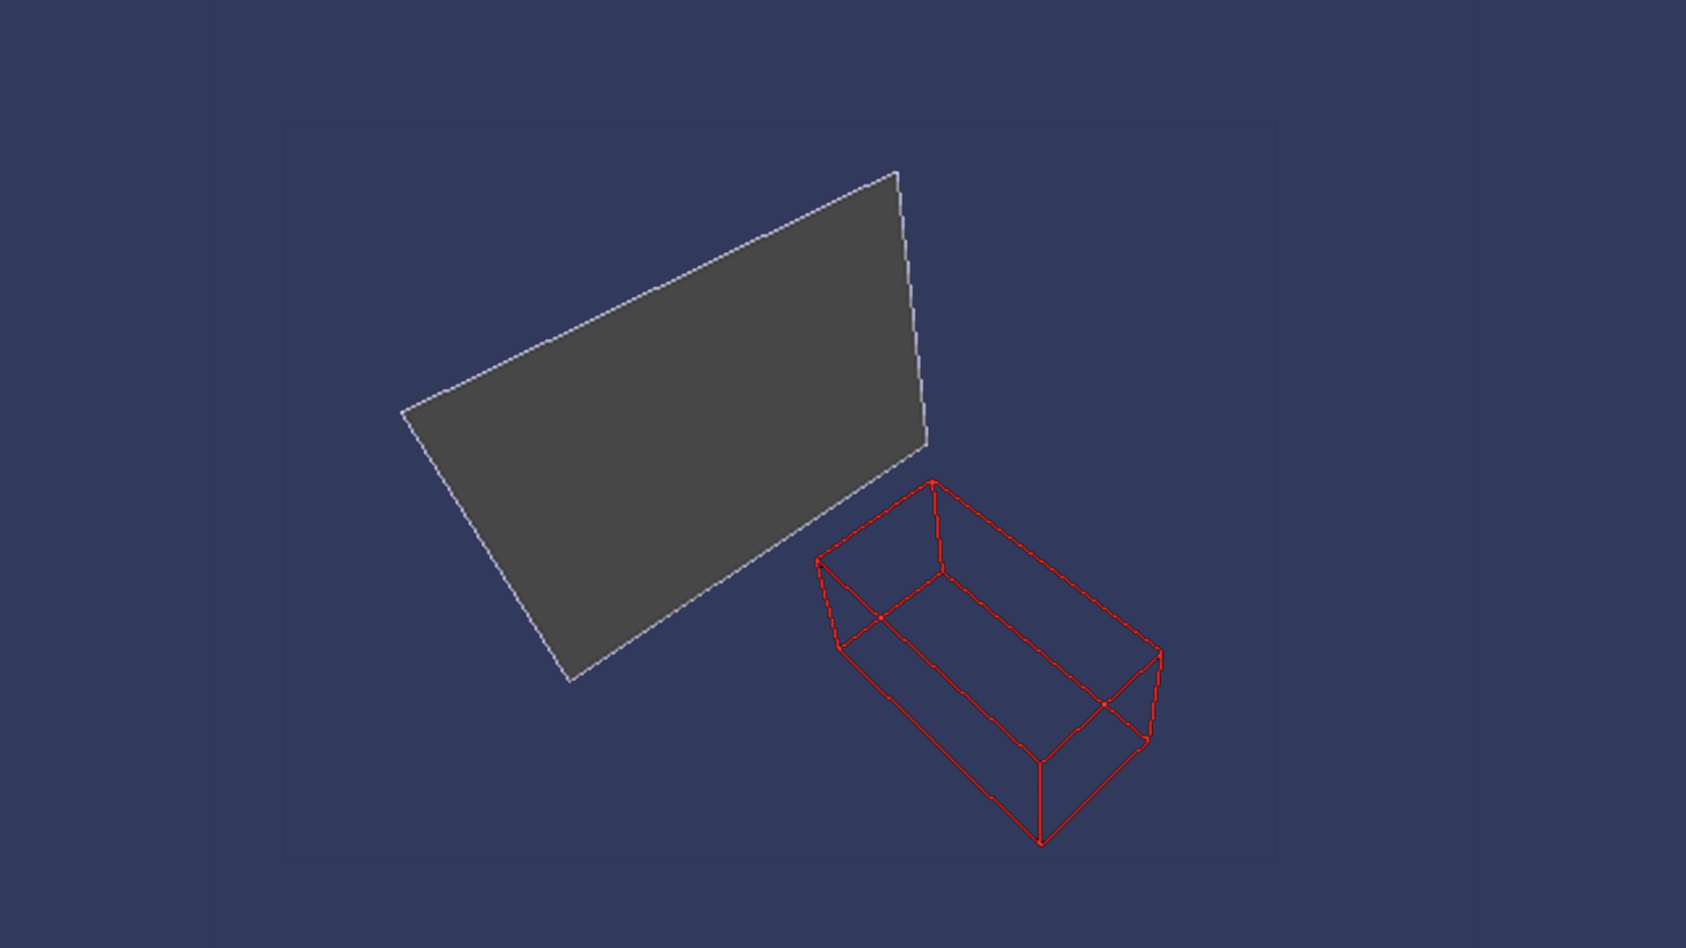
Projeção em Perspectiva (Plano de Projeção)

Slide 21
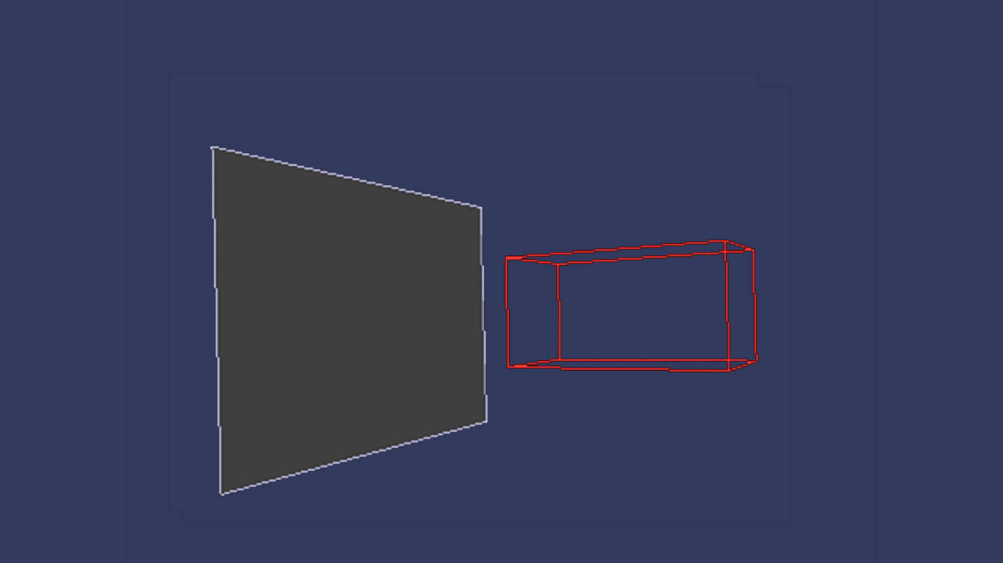
Projeção em Perspectiva (Plano de Projeção)

Slide 22
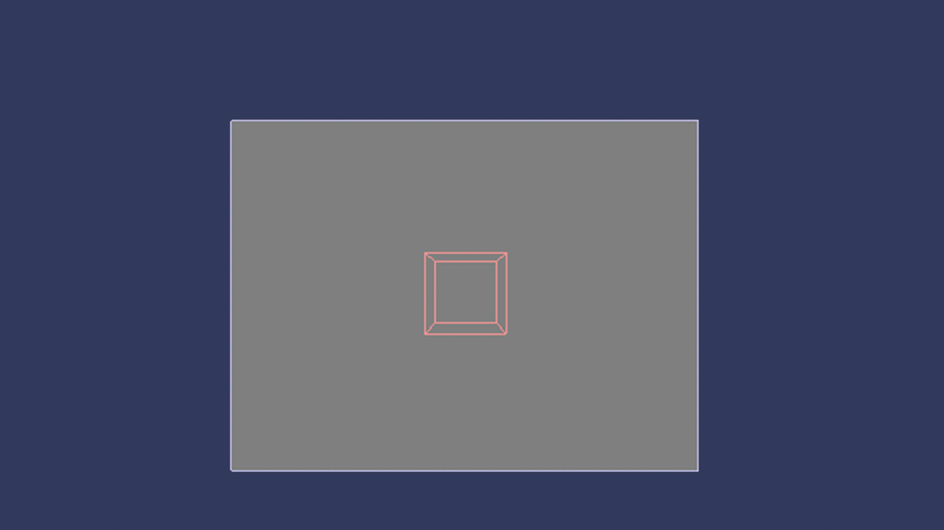
Projeção em Perspectiva (Plano de Projeção)

Slide 23
Projeção em Perspectiva (Projeção dos Pontos)
A)Realizamos os 3 primeiros passos do método para projeção paralela:
1. Translade COP para a origem
2. Determine VPN
Decomponha e determine os ângulos de VPN com X e Y
3. Rotacione o mundo em torno de X e Y de forma a alinhar VPN com o eixo Z
B)Projetamos uma linha imaginária de cada ponto do objeto ao COP e calculamos a intersecção com o Plano de Projeção.

Slide 24
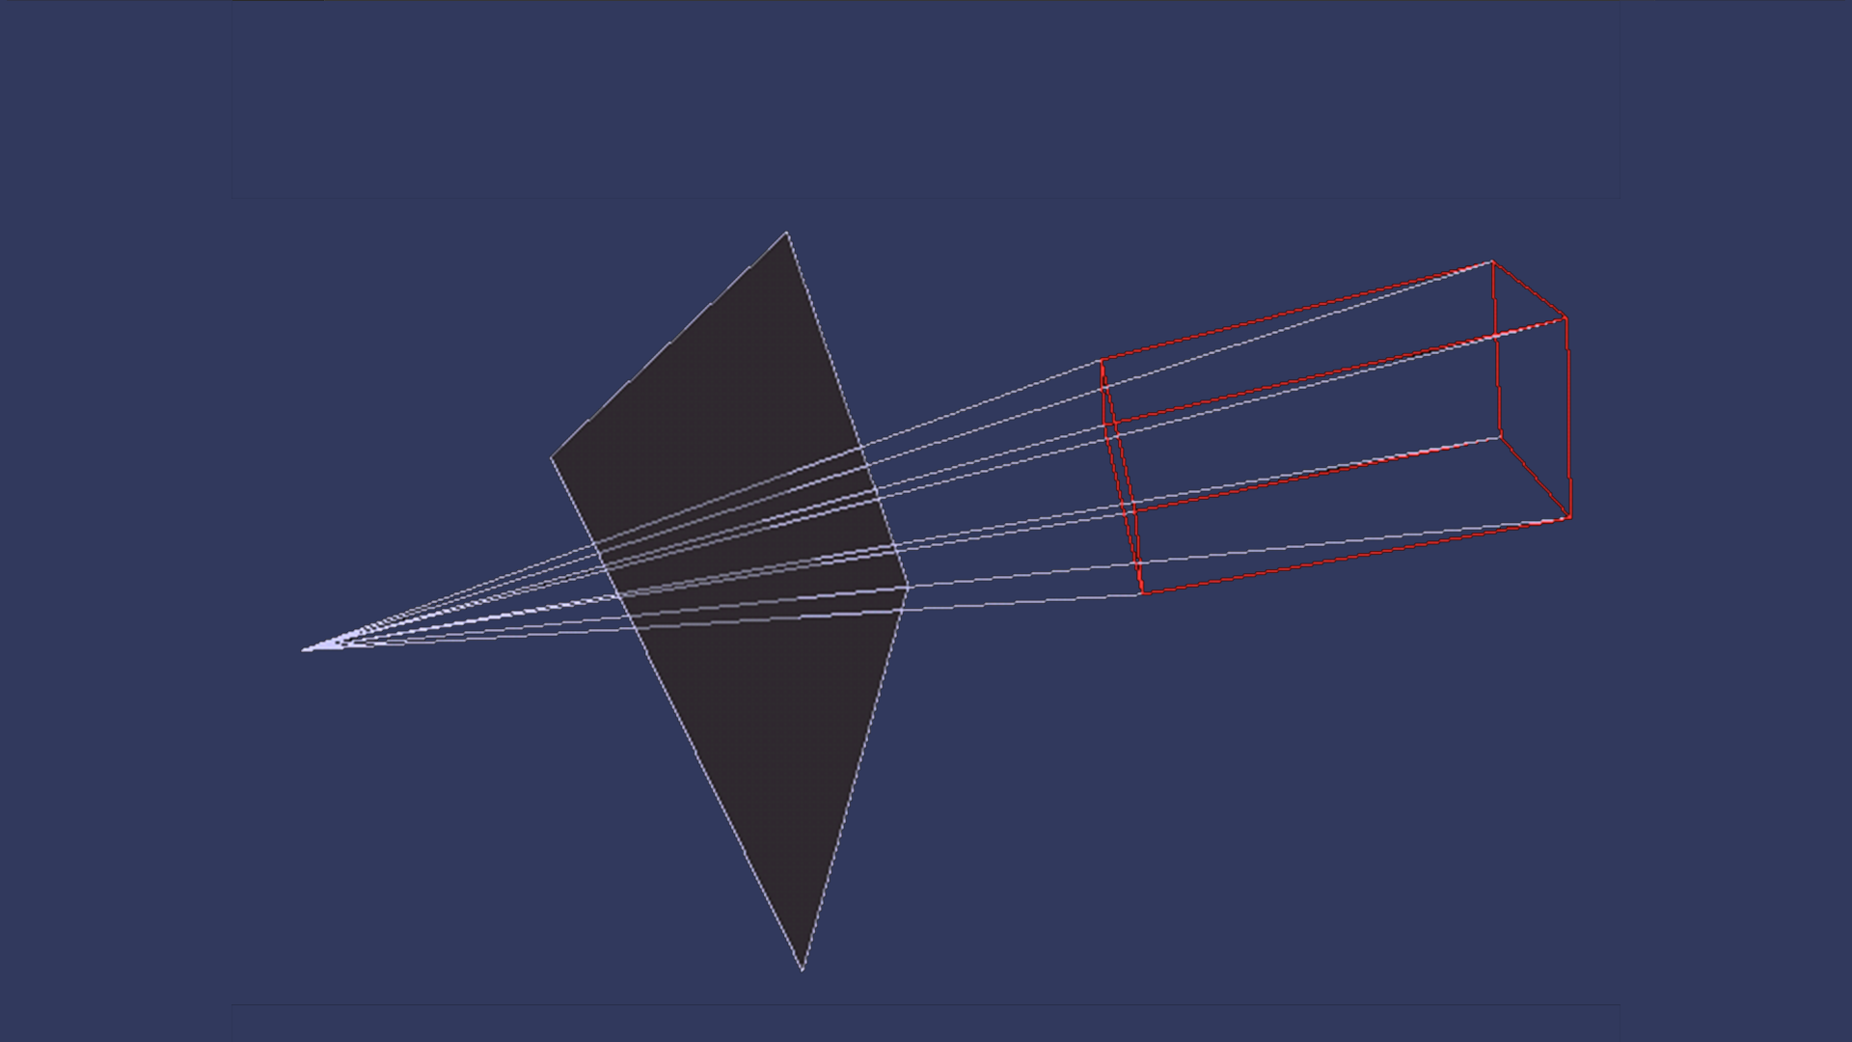

Slide 25
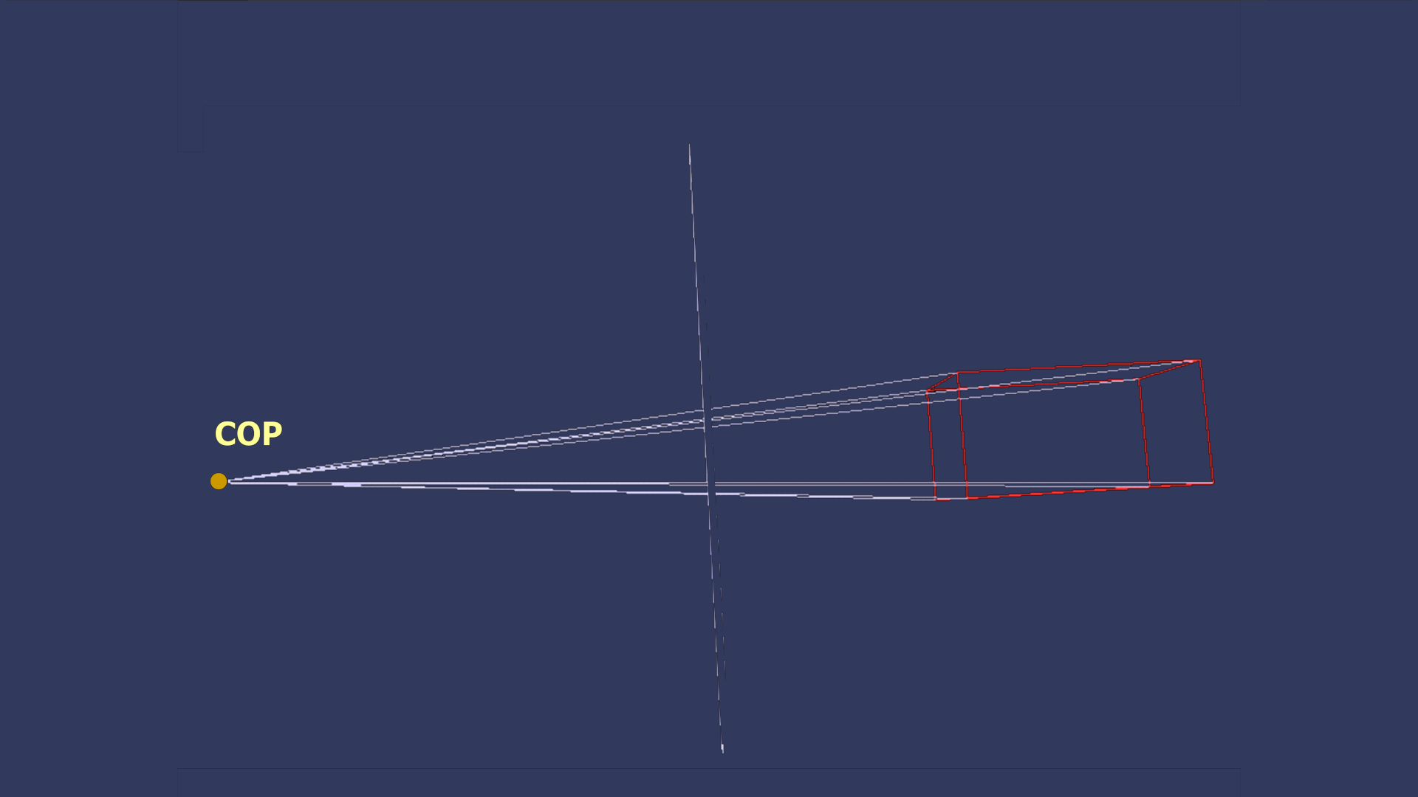

Slide 26
Projeção em Perspectiva (Projeção dos Pontos)
O cálculo a intersecção da linha P(x,y,z) COP com o Plano de Projeção pode ser realizado de duas formas:
Especial: Supomos COP na origem e podemos reduzir o cálculo a duas fórmulas (projeções x_{p} e y_{p}) ou uma matriz homogênea M_{PER}
Geral: COP está em qualquer lugar, porém o Plano de Projeção é perpendicular a z. Neste caso podemos usar uma matriz M_{GER} que é o caso geral de M_{PER}

Slide 27
6.7. Projeção em Perspectiva (Caso Especial)
Plano de Projeção
x
P(x,y,z)
x_{p}
COP
z
d
COP
z
y_{p}
y
Plano de Projeção
P(x,y,z)

Slide 28
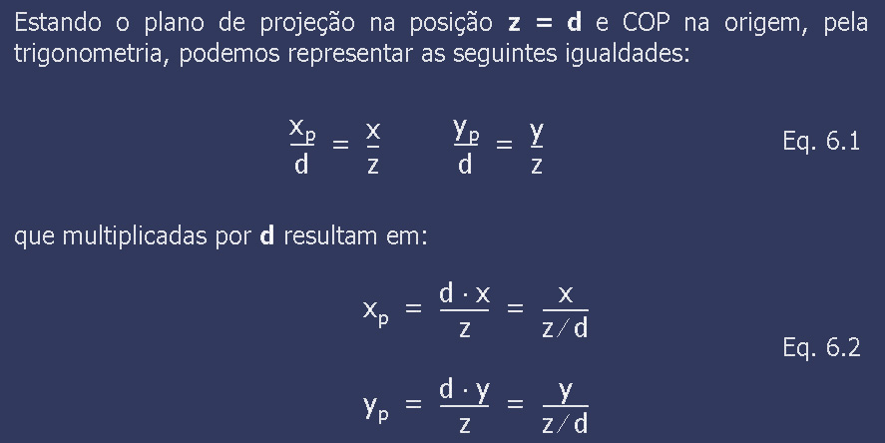
Projeção em Perspectiva (Caso Especial)

Slide 29
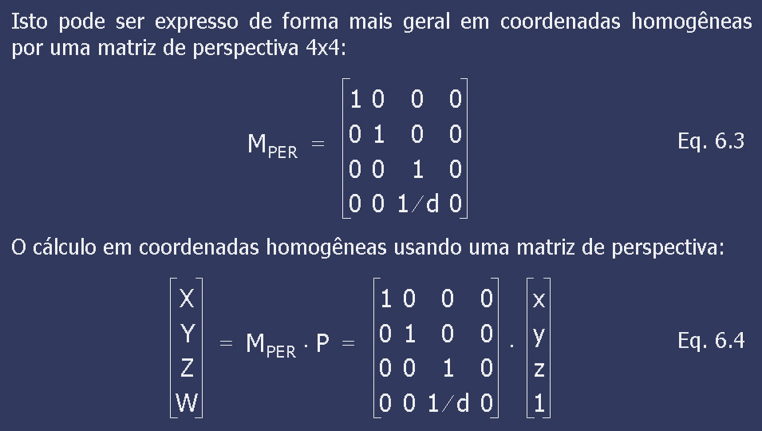

Slide 30
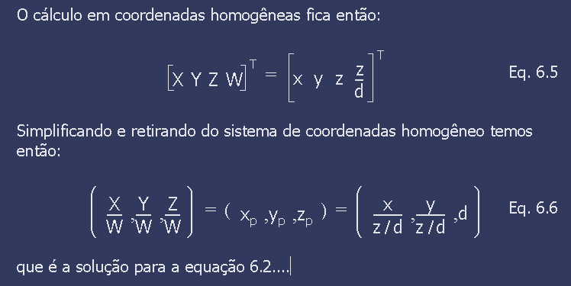
Projeção em Perspectiva (Caso Especial)

Slide 31
6.7. Projeção em Perspectiva (Caso Geral)
x ou y
COP _{arbitrário}
P_{p} = (x_{p}, y_{p}, z_{p})
Q
P(x,y,z)
(d_{x}, d_{y}, d_{z})
z
(0, 0, z_{p})

Slide 32
Projeção em Perspectiva (Caso Geral)
Para o cálculo do caso geral supomos que COP está a uma distância escalar Q do ponto (0, 0, z_{p}) onde o plano de projeção intersecta o eixo z. Esta distância é vetorialmente representada por (d_{x}, d_{y}, d_{z}).
Neste caso podemos reformular M_{PER} em coordenadas homogêneas da seguinte forma (veja Foley & van Dam para dedução) gerando M_{GER}:

Slide 33
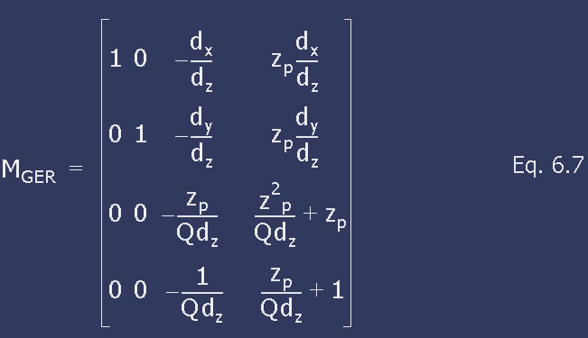

Slide 34
Algoritmo Projeção em Perspectiva
1. Translade COP para a origem
2. Determine os ângulos de VPN com X e Y
3. Rotacione o mundo em torno de X e Y de forma a alinhar VPN com o eixo Z
4. Projete, calculando x_{p} e y_{p} usando 6.2.
5. Normalize x_{p} e y_{p} (coordenadas de window)
6. Clippe 2D
7. Transforme para coordenadas de Viewport

Slide 35
0. Plano de Projeção Qualquer.
y
VRP
COP
z
x

Slide 36
1. Translade COP para a origem.
Translade o mundo com COP
y
VRP
COP
z
x

Slide 37
2. Determine VPN.
Determine θ_{x}
Determine θ_{y}
y
VRP
θ_{y}
COP
θ_{x}
z
x

Slide 38
y
3. Rotacione o mundo em torno de X e Y de forma a alinhar VPN com o eixo Z
COP
x
z

Slide 39
y
4..... o resto é fácil.....
COP
x
z

Slide 40
Clipping em 3D: Volume Canônico
Até agora vimos como fazer para calcular a projeção de todo um mundo
Clipping tinha de ser feito em 2d: +Processamento
Para Clipping em 3D temos de definir um Volume do Mundo que deverá ser representado
Denominado de Volume Canônico
É um cubo para Projeções Paralelas
É uma Pirâmide Truncada para Proj. em Perspectiva

Slide 41
6.9.1. Clipping em Projeções Paralelas
Em projeções paralelas podemos utilizar um paralelepípedo como volume canônico.
Definimos um subvolume antes do plano de projeção e outro depois
Neste caso podemos normalizar o volume antes de realizar a projeção, ao invés de normalizar no window.
Fácil de fazer clipping.

Slide 42
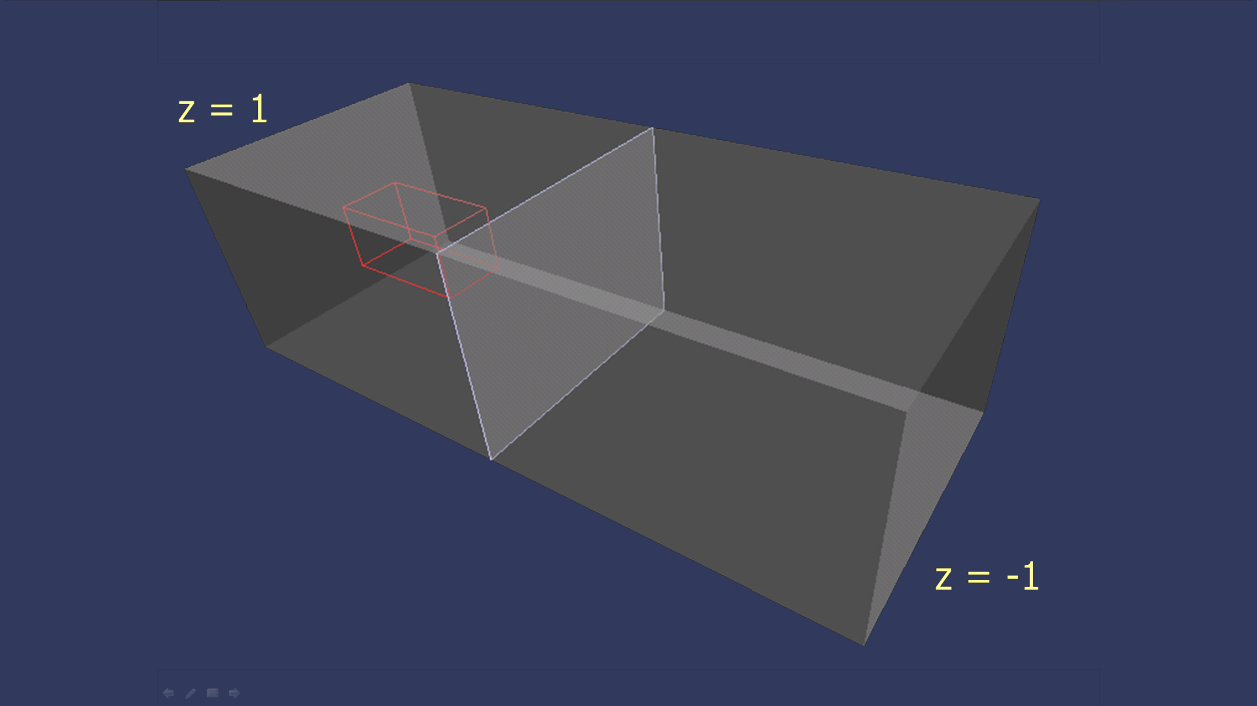

Slide 43
Clipping em Projeções Paralelas: Cohen-Stherland
Em projeções paralelas podemos extender o Algoritmo de Cohen-Sutherland para 6 bits englobando o volume canônico.
Extensão bastante simple de se fazer.
Computacionalmente eficiente.
1 0 0 1
1 0 0 0
1 0 1 0
Bit 1: left
Bit 2: right
Bit 3: below
Bit 4: above
0 0 0 0
Window
0 0 0 1
0 0 1 0
0 1 0 1
0 1 0 0
0 1 1 0

Slide 44
6.9.1. Clipping em Projeções Paralelas: Cohen-Stherland
Bit 1 - Ponto está acima do volume canônico y > 1
Bit 2 - Ponto está abaixo do volume canônico y < -1
Bit 3 - Ponto está à direita do volume canônico x > 1
Bit 4 - Ponto está à esquerda do volume canônico x < -1
Bit 5 - Ponto está à frente do volume canônico z > 1
Bit 6 - Ponto está atrás do volume canônico z < -1

Slide 45
6.9.2. Clipping em Projeções em Perspectiva
Para realizar o clipping em perspectiva temos de definir uma pirâmide truncada como volume canônico.
Cálculo menos trivial
2 Enfoques:
Métodos genéricos utilizando a pirâmide diretamente
Métodos que transformam a pirâmide em um cubo

Slide 46
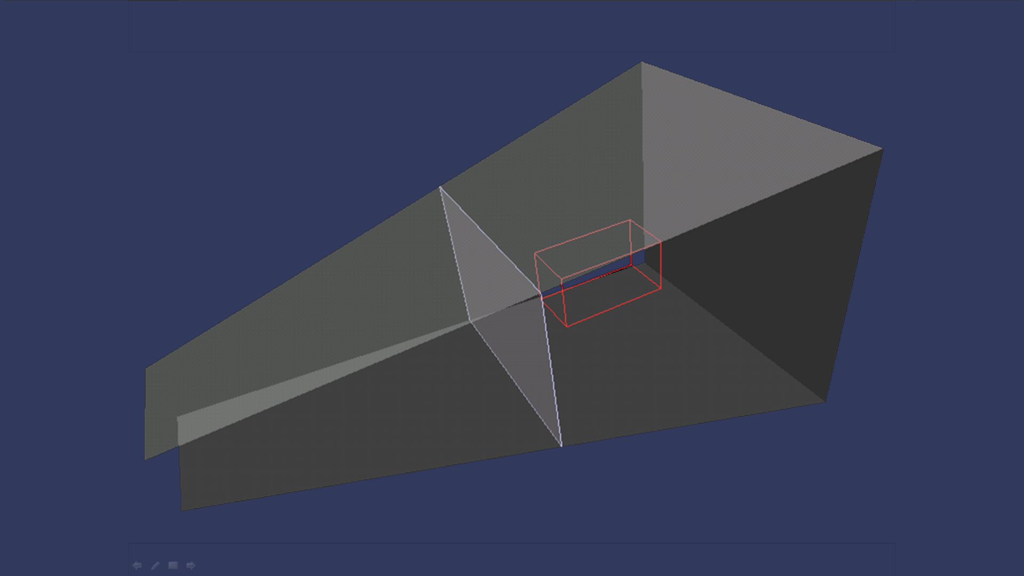

Slide 47
Clipping em Projeções em Perspectiva
Para clipar sem modificar os dados no volume canônico utilizamos o algoritmo de Cyrus-Beck ou Liang-Barsky.
Ao invés de calcularmos intersecção com as linhas que definem o Window (em forma paramétrica), calculamos interseção com os planos que definem o volume canônico (também em forma paramétrica)

Slide 48
Clipping em Projeções em Perspectiva
Para clipar em coordenadas homogêneas podemos normalizar os dados do volume canônico para transformá-lo em um paralelepípedo.
Feito isto podemos utilizar uma clipagem simples e eficiente como Cohen-Sutherland ou mesmo versões mais eficientes de Liang ou Cyrus.

Slide 49
6.9.2. Clipping em Projeções em Perspectiva: Normalizando a pirâmide canônica
Plano de Projeção
D (1, -1)
y
A
PRP
z_{min}
-z
d
B
C (-1, -1)

Slide 50
6.9.2. Clipping em Projeções em Perspectiva: Normalizando a pirâmide canônica
Plano de Projeção
A’
D (1, -1)
y
z_{min}
-z
B’
C (-1, -1)

Slide 51
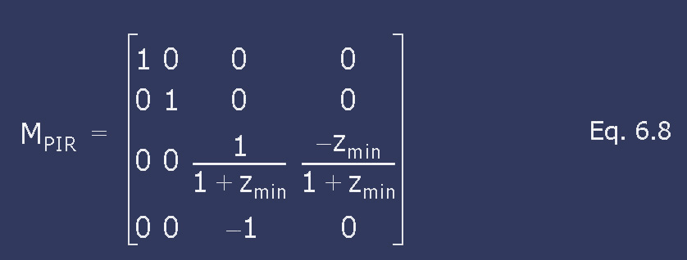
Clipping em Projeções em Perspectiva: Normalizando a pirâmide canônica

Slide 52
Próxima Aula:
Superfícies Bicúbicas 3D
Splines
Bézier
Exercício:
Implemente projeção em perspectiva realizando Clipping somente em 2D.

Slide 53

Atribuição-Uso Não-Comercial-Compartilhamento pela Licença 2.5 Brasil
Você pode:
- copiar, distribuir, exibir e executar a obra
- criar obras derivadas
Sob as seguintes condições:
Atribuição — Você deve dar crédito ao autor original, da forma especificada pelo autor ou licenciante.
Uso Não-Comercial — Você não pode utilizar esta obra com finalidades comerciais.
Compartilhamento pela mesma Licença — Se você alterar, transformar, ou criar outra obra com base nesta, você somente poderá distribuir a obra resultante sob uma licença idêntica a esta.
Para ver uma cópia desta licença, visite http://creativecommons.org/licenses/by-nc-sa/2.5/br/ ou mande uma carta para Creative Commons, 171 Second Street, Suite 300, San Francisco, California, 94105, USA.

Slide 54


